Slide 1
Origem de Programação Orientado a Objeto
João Keslei

Slide 2
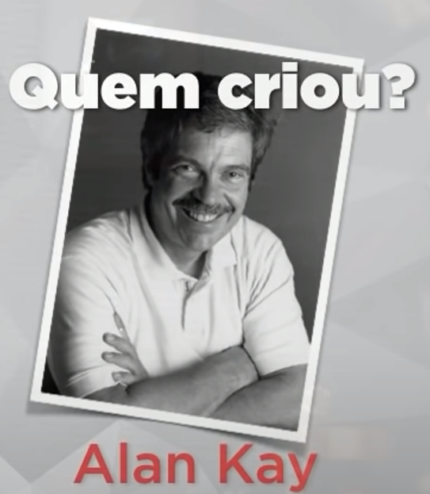
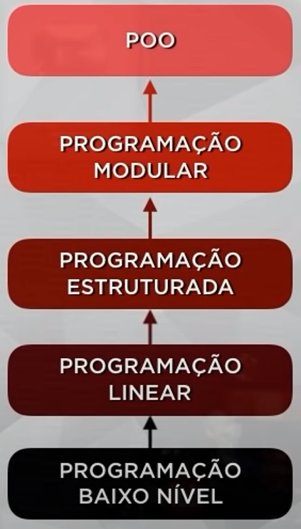
Objetivo
Aproximar mundo digital par o mundo real.
Como era antes?

Slide 3


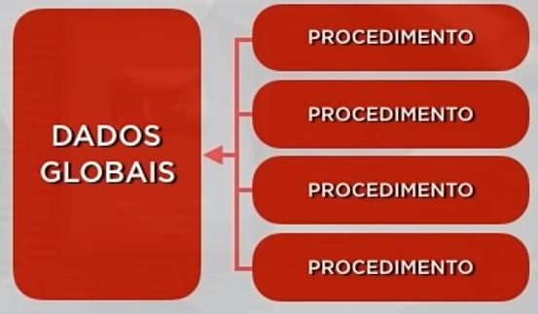
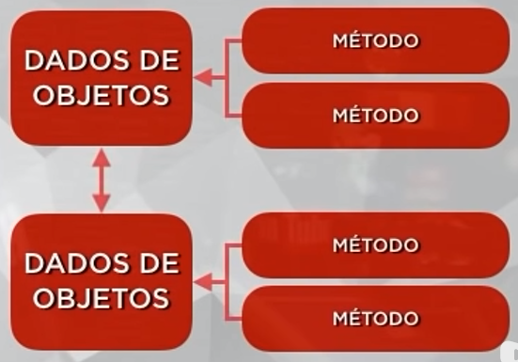

Slide 4

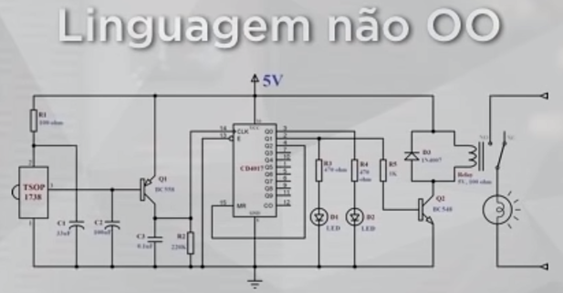


Slide 5

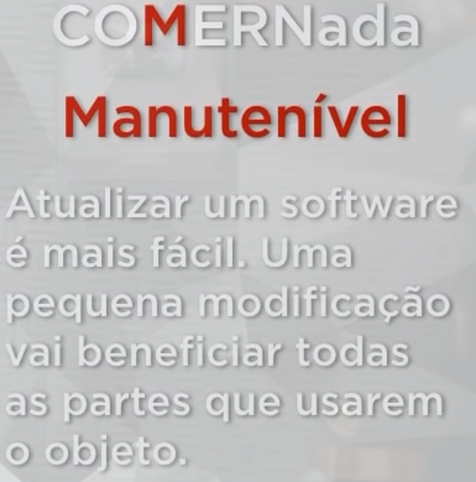
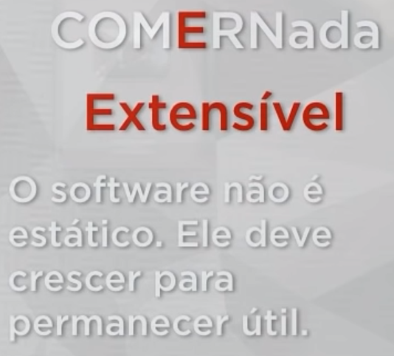
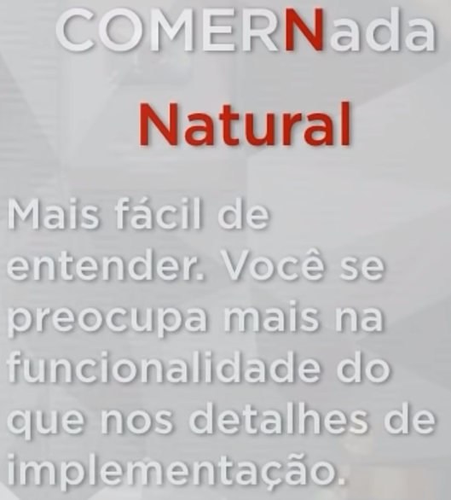
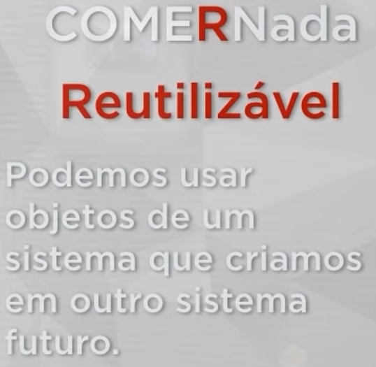
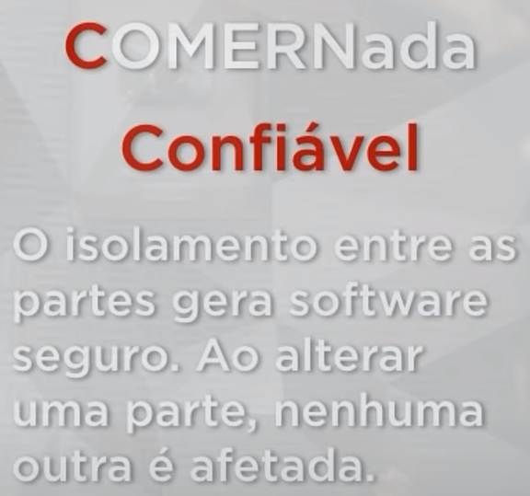
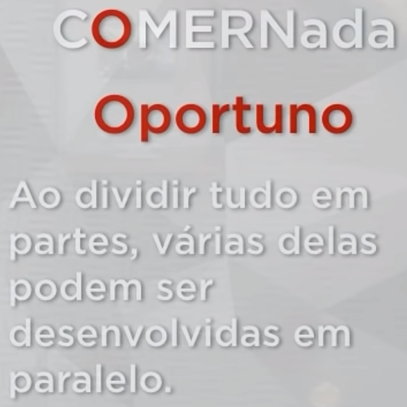


Slide 6
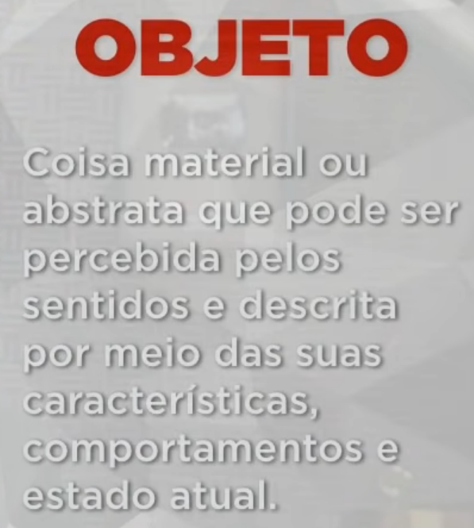

Slide 7
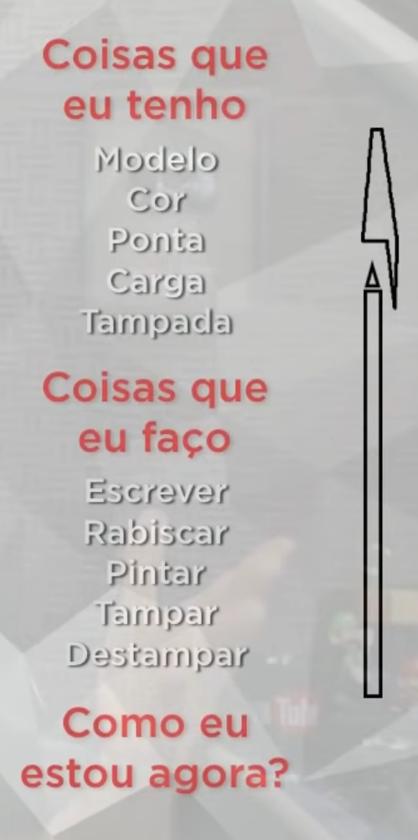
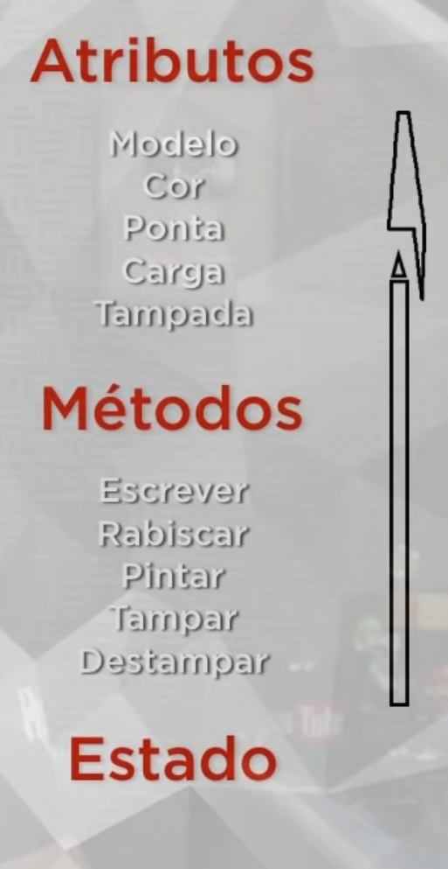

Slide 8
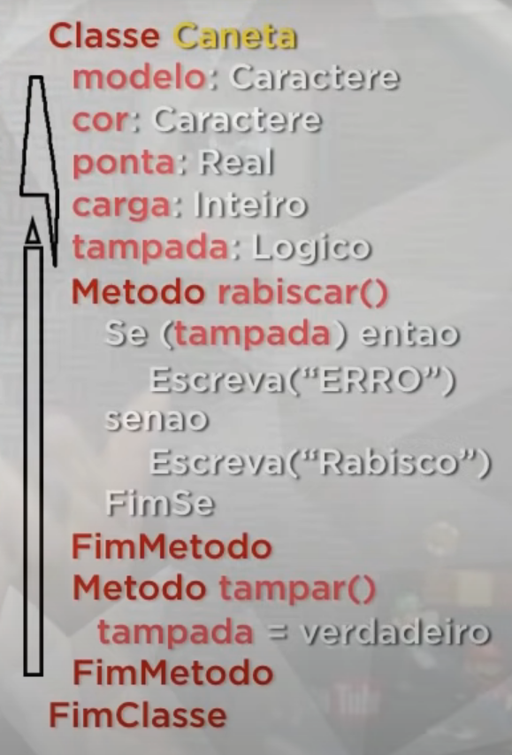


Slide 9
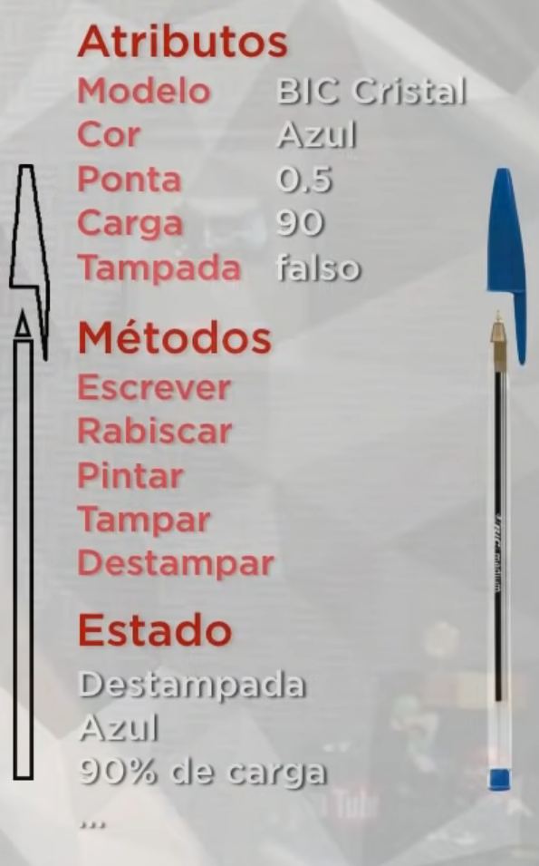
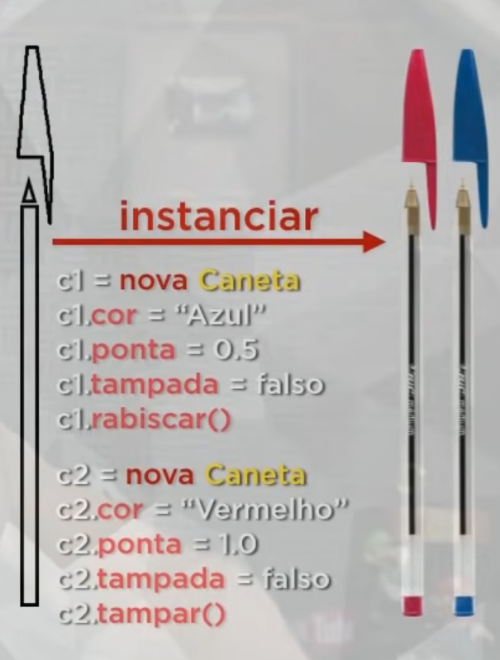

Objeto a partir de uma classe

Slide 10
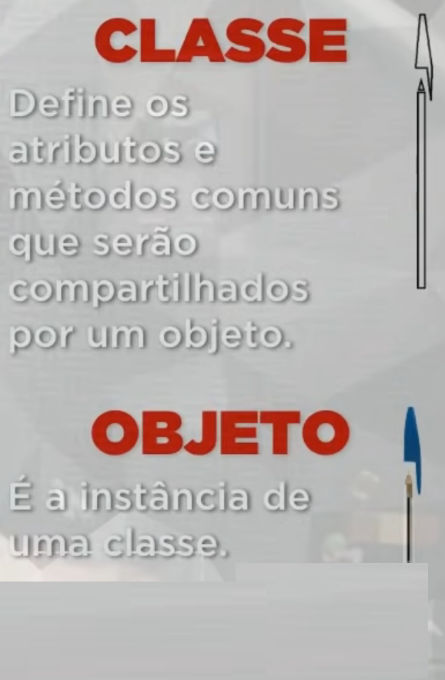
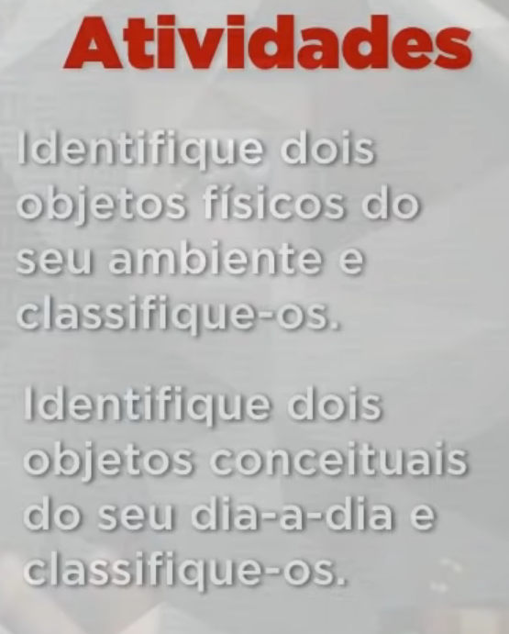

Slide 11
Visibilidade em um Objeto

Slide 12
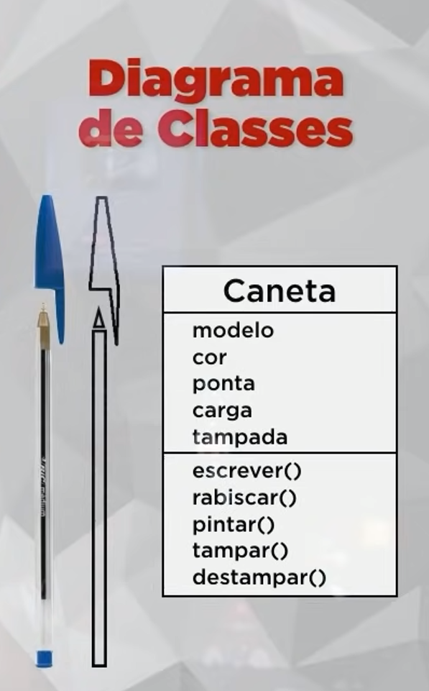
Toda Classe é representada por um retângulo
Nome da Classe começa em Maiúsculo
Nome dos atributos começam em minúsculos
Métodos são em minúsculos e tem parênteses no final

Slide 13
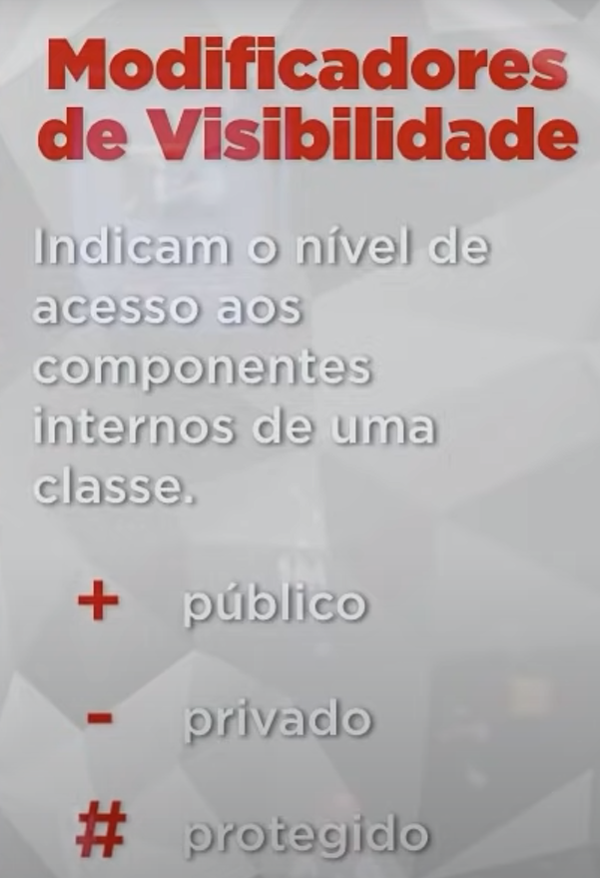

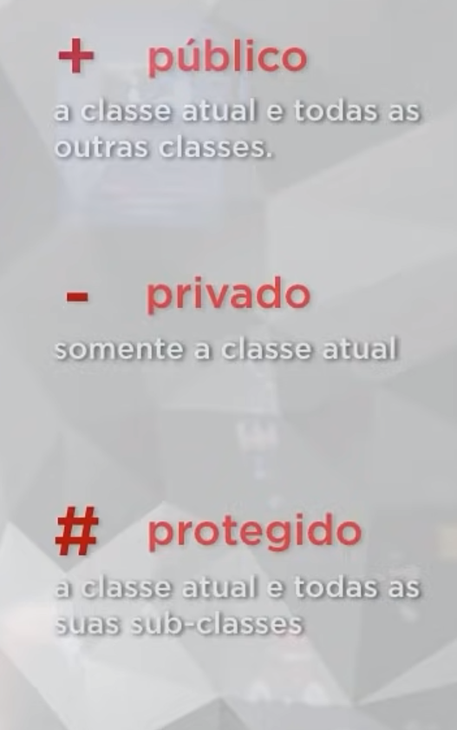

Slide 14
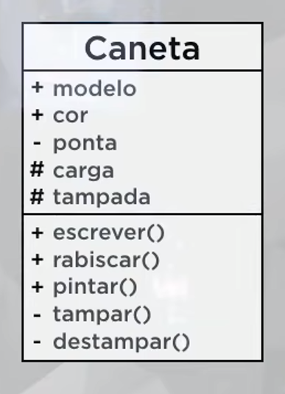
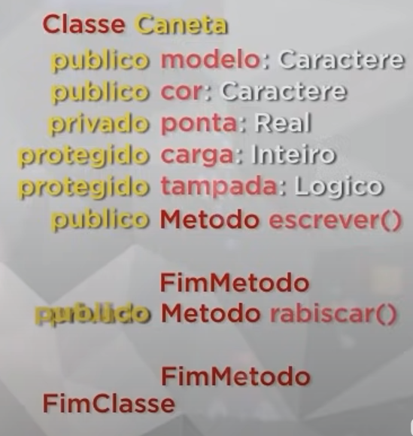
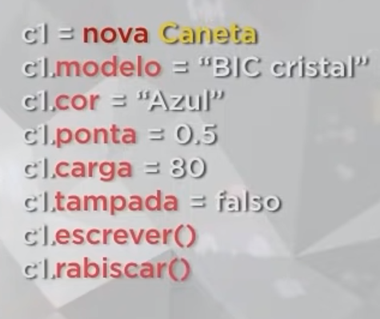

Slide 15
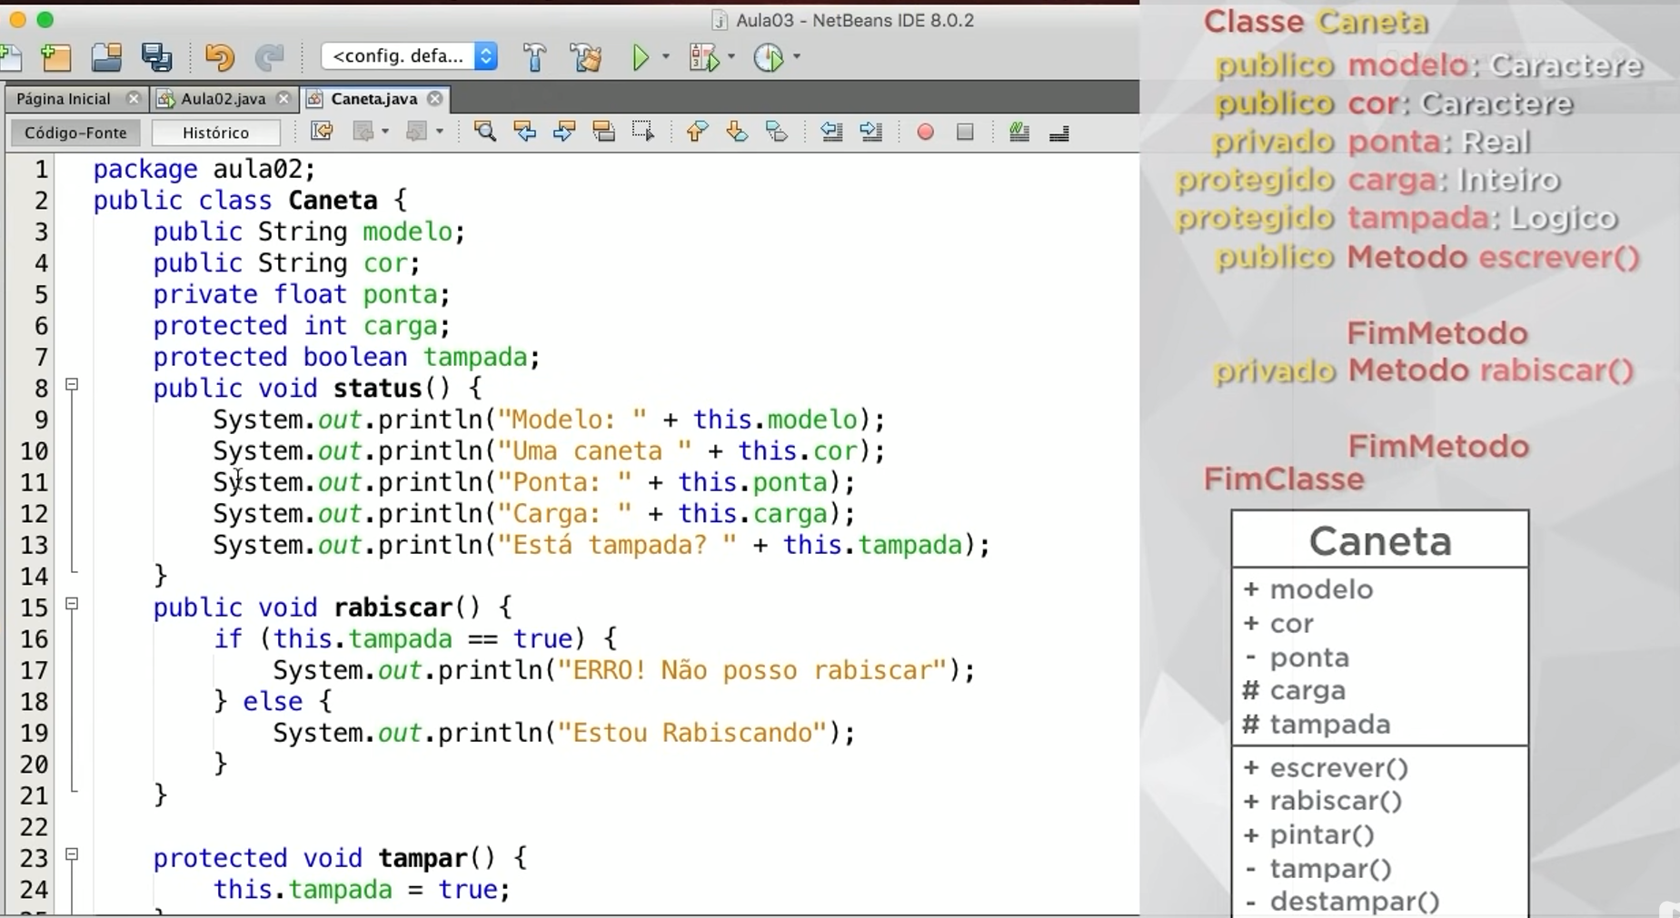
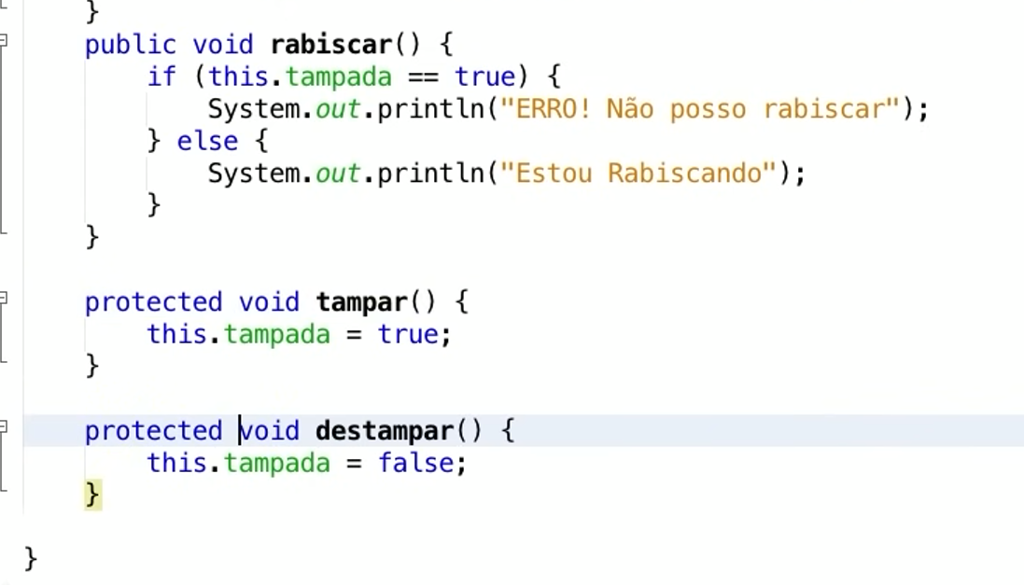

Slide 16



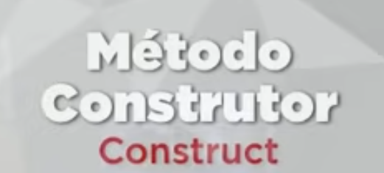
Posso determinar
padrões na criação
PEGAR/Consultar
Colocar/tirar

Slide 17
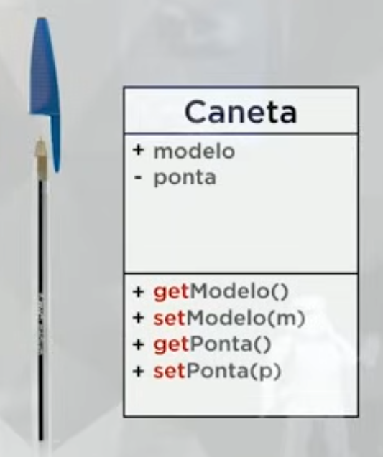

Slide 18
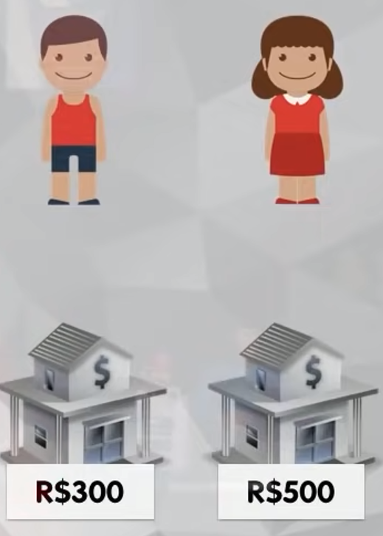
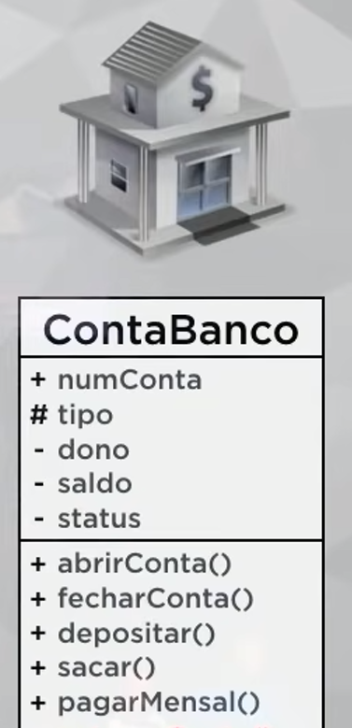
Pratica:
Jubileu e Creuza querem abrir uma conta, temos dois tipos de conta, poupança e conta corrente, Jubileu vai abrir uma poupança e depositar R$300,00 e Creuza Conta corrente e depositar R$500,00.
Depois cada um pode sacar.
A Creuza precisou sacar R$100,00
1 – Transformar conta corrente em objeto
Quando abrir conta, a conta corrente (CC) recebe R$50, a conta poupança (CP) recebe R$150,00.
Quando fechar uma conta não pode ter algum valor ou divida.
Para sacar deve ter saldo suficiente para o saque.
Todo mês deve-se pagar a mensalidade da conta
CC paga R$12,00 e CP paga R$20,00.
Não esquecer de criar os métodos especiais.

